Slide 1
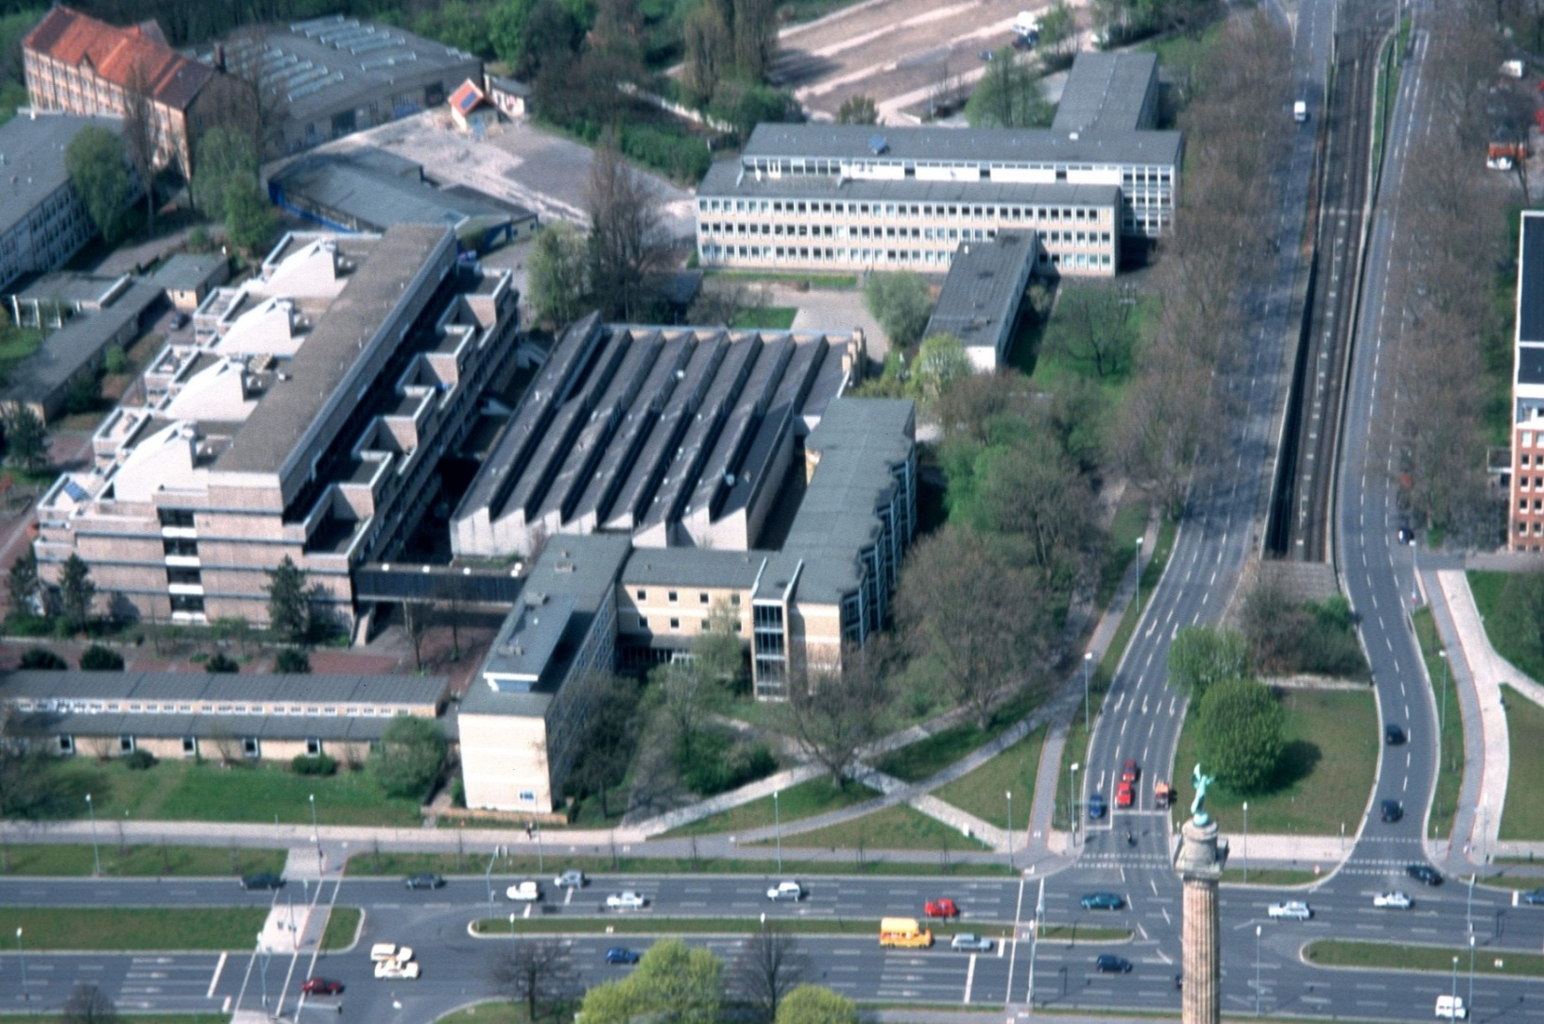
Herzlich Willkommen zum Informationsabend des
Beruflichen Gymnasiums Technik für das Schuljahr 2017-18
Eingang
Gustav-Bratke-Allee 1
Berufliches Gymnasium Technik
Fachoberschule Technik
Haupteingang
Lavesallee 14
Berufsbildende Schule Metalltechnik • Elektrotechnik
der Region Hannover – Otto-Brenner-Schule
Lavesallee 14, 30169 Hannover
Kompetenz | for | me

Slide 2
Herzlich Willkommen zum Informationsabend des
Beruflichen Gymnasiums Technik 2015-16
Studienbezogene Bildung
Berufliches
Gymnasium
Technik (11-13)
Metalltechnik
Elektrotechnik
Gestaltungs- und
Medientechnik
Bautechnik
Fachoberschule
Technik (11 und 12)
Metalltechnik
Elektrotechnik
Berufliche
Erstausbildung
Berufsschule
Metalltechnik
Elektrotechnik
Berufsfachschulen
Metalltechnik
Elektrotechnik
Elektro-Technische Assistenten/innen
Techn. Assistent/in Informatik
Berufliche Weiterbildung
Technikerschule
Hannover
Elektrotechnik
Maschinentechnik
Metallbautechnik
Kompetenz | for | me
Kompetenzzentrum Metalltechnik • Elektrotechnik

Slide 3
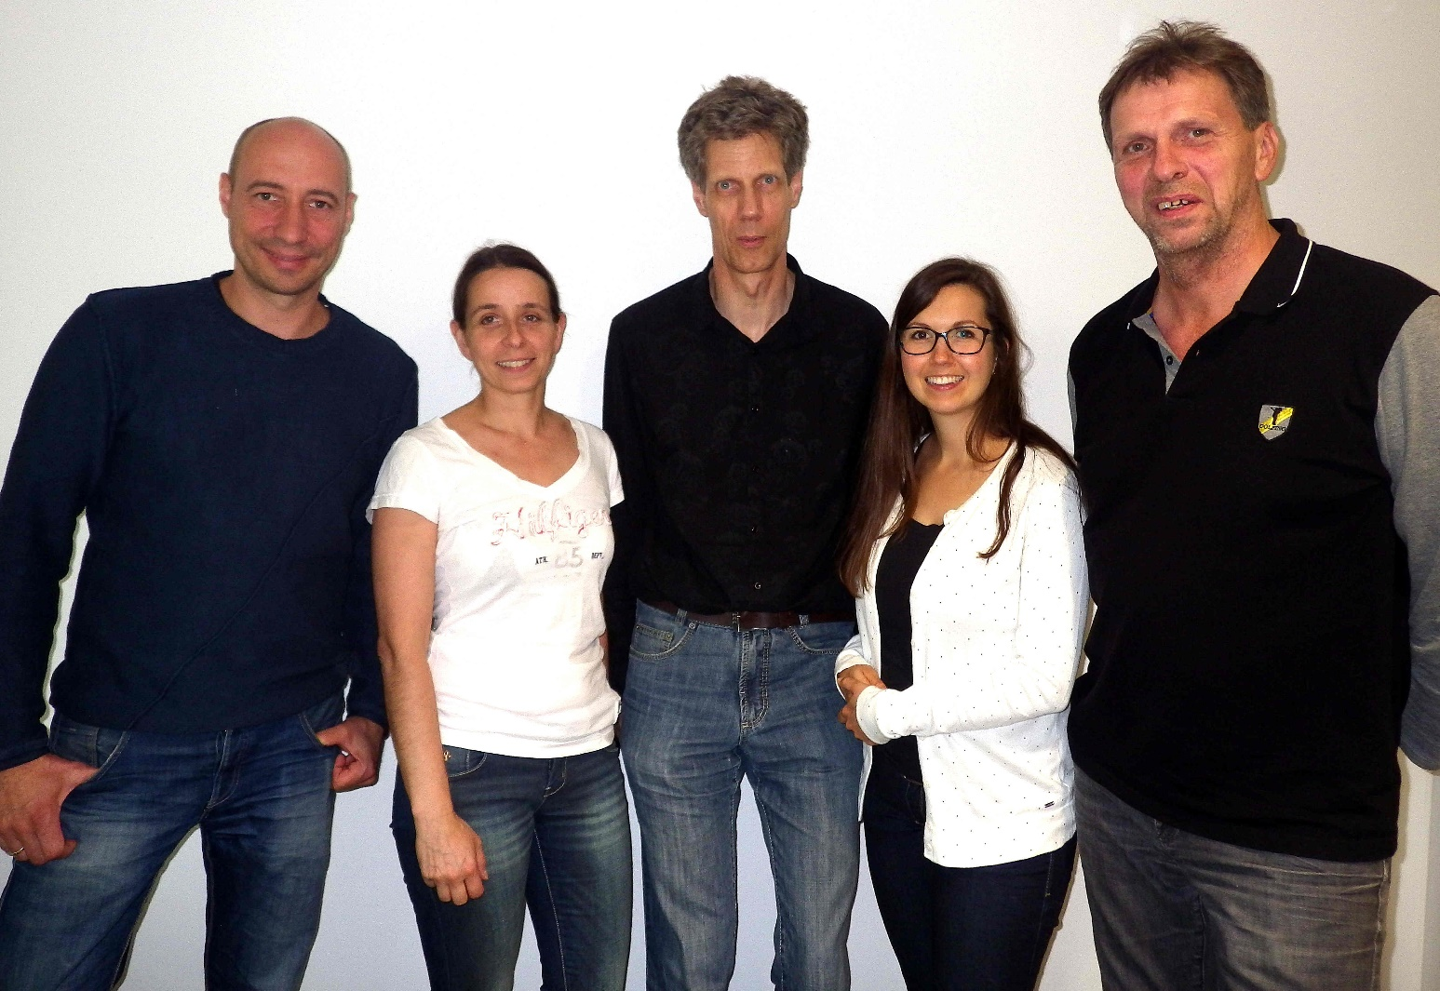
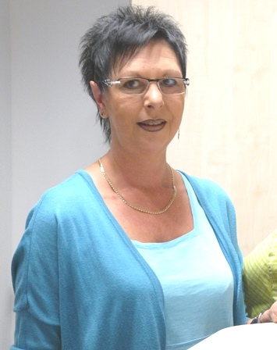
Unser Team des Beruflichen Gymnasiums Technik
Herr Kersting
BGT
übergreifend
Frau Lindemaier
BGT
11. Jahrgang
Herr Wissel
Stv. AL
FOT
Frau Langemann
BGT
12./13. Jahrgang
Herr Weß
AL
BGT/FOT
Frau Kaster
Verwaltungsangestellte
BGT/FOT
Kompetenz | for | me

Slide 4
Zu Abitur und Studium, aber anders, erfolgreicher!
Die Chance für Schülerinnen und Schüler
mit Erweitertem Sek. I- Abschluss
und Gymnasiasten
Ziele/Vorteile
Aufnahme-
voraussetzungen
Auswahl-
verfahren
Anmelde-
verfahren
Unterrichts-organisation
Berufliches Gymnasium Technik
Kompetenz | for | me

Slide 5
Ziele/Vorteile
Die Allgemeine Hochschulreife
ABITUR
Das Abitur berechtigt zu einem
Hochschulstudium
in allen Fachrichtungen!!!
Berufliches Gymnasium Technik
Also auch einer Karriere als
Pastor/Pastorin, Arzt/Ärztin oder vielleicht auch Lehrer/Lehrerin
steht dieser Abschluss nicht im Wege!!!
Kompetenz | for | me

Slide 6
Ziele/Vorteile
Praxisorientierter und fächerverbindendender Unterricht, der sowohl für das Studium als auch für eine Berufsausbildung förderlich ist.
Mathematik als Mittel, die naturwissenschaftlichen Zusammenhänge zu beschreiben.
Physik als Grundlage für das Verständnis technischer Zusammenhänge.
Technik als anschaulicher Zugang zum besseren Verständnis von Naturwissenschaft.
Berufliches Gymnasium Technik
Wissensvorsprung in den entsprechenden technischen Studiengängen gegenüber den Absolventen der sonstigen gymnasialen Oberstufen.
Verkürzung der Ausbildungszeit nach Absprache mit dem Ausbildungsbetrieb und den jeweils zuständigen Kammern.
Schulischer Teil der Fachhochschulreife nach dem 12. Jahrgang.
Kompetenz | for | me

Slide 7
Ziele/Vorteile
 | Alle Gymnasien
Anteil der Studierenden | 70 % | 87 %
Mathematische, technische oder naturwissenschaftliche Fachrichtung | 34 % | 89 %
Erfolgreicher Abschluss des Studiums | 40 % | 92 %
Totalabbruch | 50 % | 3 %
Berufliches Gymnasium Technik
Kompetenz | for | me

Slide 8
Aufnahmevoraussetzungen
In die Klasse 11 (Einführungsphase) des Beruflichen Gymnasiums
können Sie aufgenommen werden,
wenn Sie den „Erweiterten Sekundarabschluss I“ erworben haben,
Berufliches Gymnasium Technik
wenn Sie die Klasse 10 eines Gymnasiums (G 9) abgeschlossen haben,
„Verweildauer im Beruflichen Gymnasium“
Der Besuch des Beruflichen Gymnasiums dauert im Normalfall drei Schuljahre.
Die Einführungsphase oder ein Jahr der Qualifikationsphase können einmal wiederholt werden.
Kompetenz | for | me

Slide 9
Aufnahmevoraussetzungen
„Verweildauer im Beruflichen Gymnasium“
Berufliches Gymnasium Technik
Kompetenz | for | me

Slide 10

Anmeldeverfahren
Die Anmeldung zum kommenden Schuljahr findet an folgenden Terminen statt:
08.02.2017 bis 10.02.2017 in der Zeit von 11:30 Uhr bis 15:00 Uhr
Gustav-Bratke-Allee 1
Mit dem Anmeldeformular (siehe Homepage) sind folgende Unterlagen einzureichen:
Lebenslauf (tabellarisch, lückenlos, unterschrieben)
Berufliches Gymnasium Technik
ein Passfoto
Jahreszeugnisse der letzten vier Schuljahre und das letzte Halbjahreszeugnis (Originale) sowie jeweils eine Fotokopie dieser Zeugnisse bzw. beglaubigte Kopien
Anmeldeformular der
Regionsbogen zur Schulpflichtüberwachung durch die Region Hannover (nur Realschulabsolventen!)
Kompetenz | for | me

Slide 11
Auswahlverfahren
Unsere Auswahlkriterien zur Aufnahme ins Berufliche Gymnasium sind:
Die Noten im letzten Zeugnis in den Fächern
Mathematik, Deutsch, Englisch und Naturwissenschaften
Berufliches Gymnasium Technik
Die Noten und Bemerkungen im Arbeits- und Sozialverhalten
Fehltage, insbesondere unentschuldigte Fehltage
Bei entsprechend nachgewiesenen Leistungen (siehe oben) kann auf ein Aufnahmetest
(in den Fächern Mathematik, Deutsch oder Englisch und Logik) verzichtet und eine vorläufige Zusage erteilt werden.
Kompetenz | for | me

Slide 12
Unterrichtsorganisation
Unsere Technik-Schwerpunkte im Beruflichen Gymnasium:
Metalltechnik
Elektrotechnik
Gestaltungs- und Medientechnik
Bautechnik
Berufliches Gymnasium Technik
Kompetenz | for | me

Slide 13
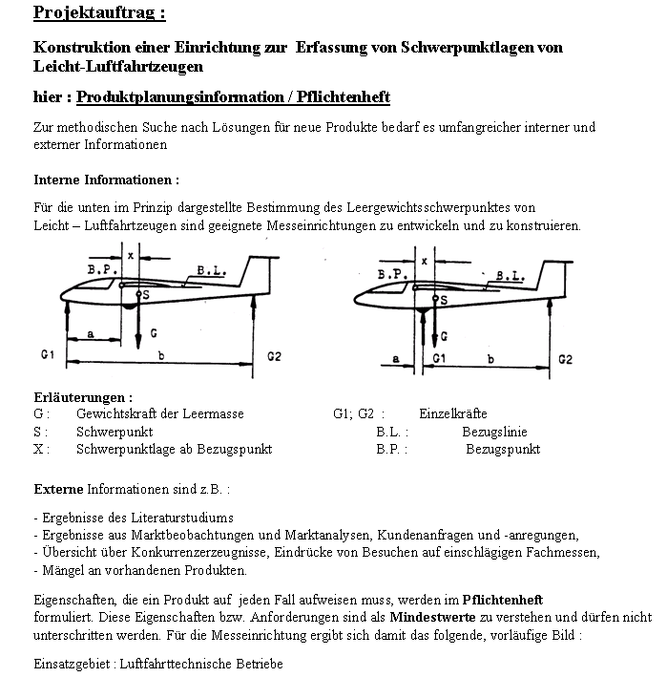
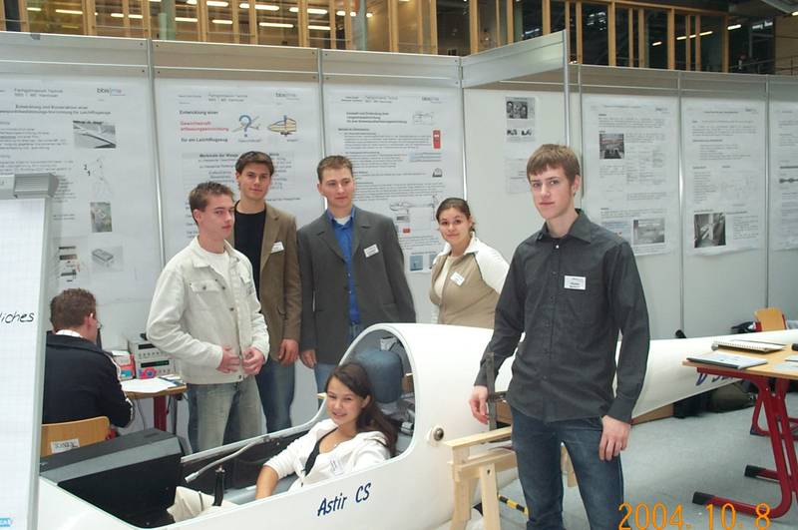
Unterrichtsorganisation
Metalltechnik
Berufliches Gymnasium Technik
Kompetenz | for | me

Slide 14
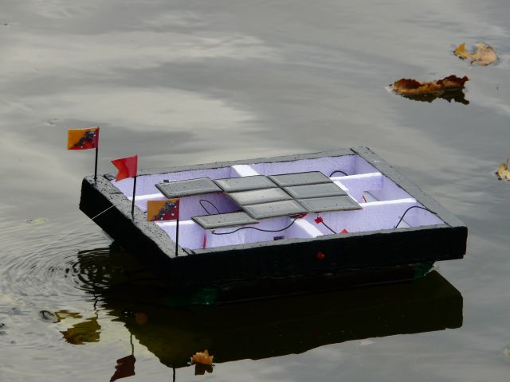
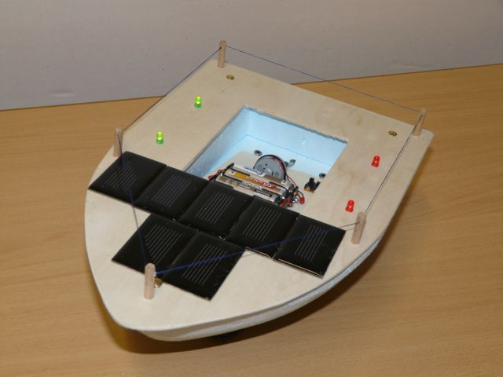
Unterrichtsorganisation
Elektrotechnik
Berufliches Gymnasium Technik
Kompetenz | for | me

Slide 15
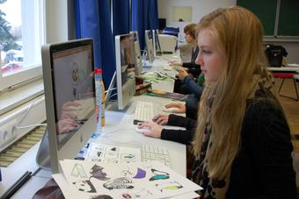

Unterrichtsorganisation
Gestaltungs- und Medientechnik
Im Mittelpunkt stehen Medien
Printprodukte
(Plakat, Flyer, Karten)
Audiovisuelle Produkte (Kurzfilm, Radiobeitrag, Studioproduktion
Unterricht an der MM-BbS
Expo-Paza
Der Unterricht wird im Rahmen konkreter Projekte gestaltet. Beispiel: Audio- und Videoprojekt In diesem Projekt werden Bild- und Tonmaterial unter ästhetischen und kreativen Gesichtspunkten verarbeitet. Hinzu kommen aber auch technische und physikalische Aspekte wie Akustik, Mikrofonierung (Tonstudio), Lichttechnik und Schnitttechnik. Marktwirtschaftliche und rechtliche Fragen zur Vermarktung, Präsentation, Werbung, Kostenrechnung und Medienrecht runden das Projekt ab.
Berufliches Gymnasium Technik
Kompetenz | for | me

Slide 16
Unterrichtsorganisation
Bautechnik
Unterricht an der BBS 3 ganz in unserer Nähe
→ Unterricht durch Fachlehrkräfte aus einschlägigen Bauberufen
Planen
Konzipieren
Entwerfen und
Fertigen eines Spielhauses
Übergabe nach Fertigstellung
Berufliches Gymnasium Technik
Kompetenz | for | me

Slide 17
Unterrichtsorganisation
Einführungsphase = Jahrgangsstufe 11 (2 Schulhalbjahre)
  Klassenverband
  Erwerb von grundlegenden berufsbezogenen Kompetenzen in den Profilfächern.
  Festigung, Vertiefung und Erweiterung der fachbezogenen Kompetenzen unterschiedlich vorgebildeter Schülerinnen und Schüler in den fortgeführten allgemein bildenden Fächern.
  Der Bereich der neuen Technologien wird durch die Einführung des Faches Informationsverarbeitung gestärkt.
Berufliches Gymnasium Technik
Kompetenz | for | me

Slide 18
Unterrichtsorganisation
Qualifikationsphase = Jahrgangsstufe 12/13 (4 Schulhalbjahre)
  Vertiefender Unterricht in den Profilfächern
  Kurssystem
  Vermittlung allgemeiner Studierfähigkeit und fachrichtungs-spezifischer Berufsorientierung.
  Schulhalbjahresergebnisse gehen als ein Bestandteil in die Abiturnote ein.
Berufliches Gymnasium Technik
Kompetenz | for | me

Slide 19
Unterrichtsorganisation
Stundentafel
Lernbereiche | Einführungsphase 11. Jahrgang | Qualifikationsphase 12. Jahrgang | Qualifikationsphase 13. Jahrgang
Kernfächer Deutsch Englisch Mathematik Spanisch (Neu Französisch!) | 3 3 3 4 | 4 4 4 4 | 4 4 4 4
Berufliches Gymnasium Technik
P2
P3
Ergänzungsfächer Geschichte/Politik Religion/Werte u. Normen Physik oder Chemie Sport | 2 2 2 2 | - 2 2(4) 2 | 2 - 2(4) 2
Profilfächer Technik Betriebs- und Volkswirtschaft Informationsverarbeitung Praxis | 4 3 3 2 | 4 3 3 2 | 4 3 3 2
P1
P4
Kompetenz | for | me
Gesamt | 33 | 34(36) | 34(36)

Slide 20
Unterrichtsorganisation
Prüfungsfachkombinationen
Prüfungsfächer | Kombination I | Kombination II | Kombination III
P 1 (e. A.) Profilfach | Technik (M, E, GuM, B) | Technik (M, E, GuM, B) | Technik (GuM)
Berufliches Gymnasium Technik
P 2 /P 3 (e. A.) | Mathematik Deutsch | Mathematik Englisch | Deutsch Englisch
P 4 (g. A.) Profilfach | Betriebs- und Volkswirtschaft | Betriebs- und Volkswirtschaft | Betriebs- und Volkswirtschaft
P 5 (g. A.) | Englisch Spanisch Physik oder Chemie | Deutsch Physik oder Chemie | Mathematik Physik oder Chemie
Kompetenz | for | me

Slide 21
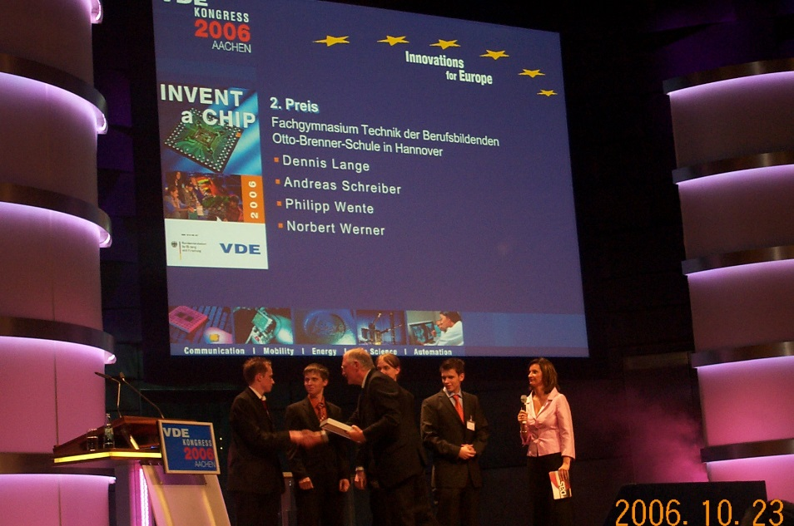
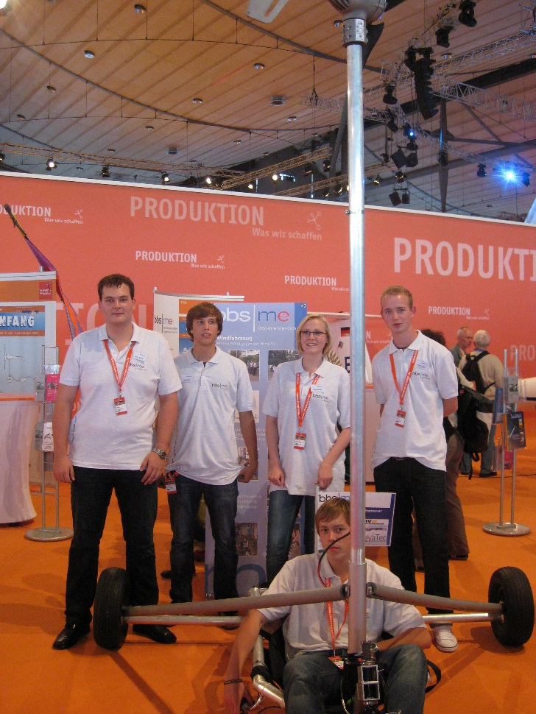
Unterrichtsorganisation
Berufliches Gymnasium Technik
Kompetenz | for | me

Slide 22
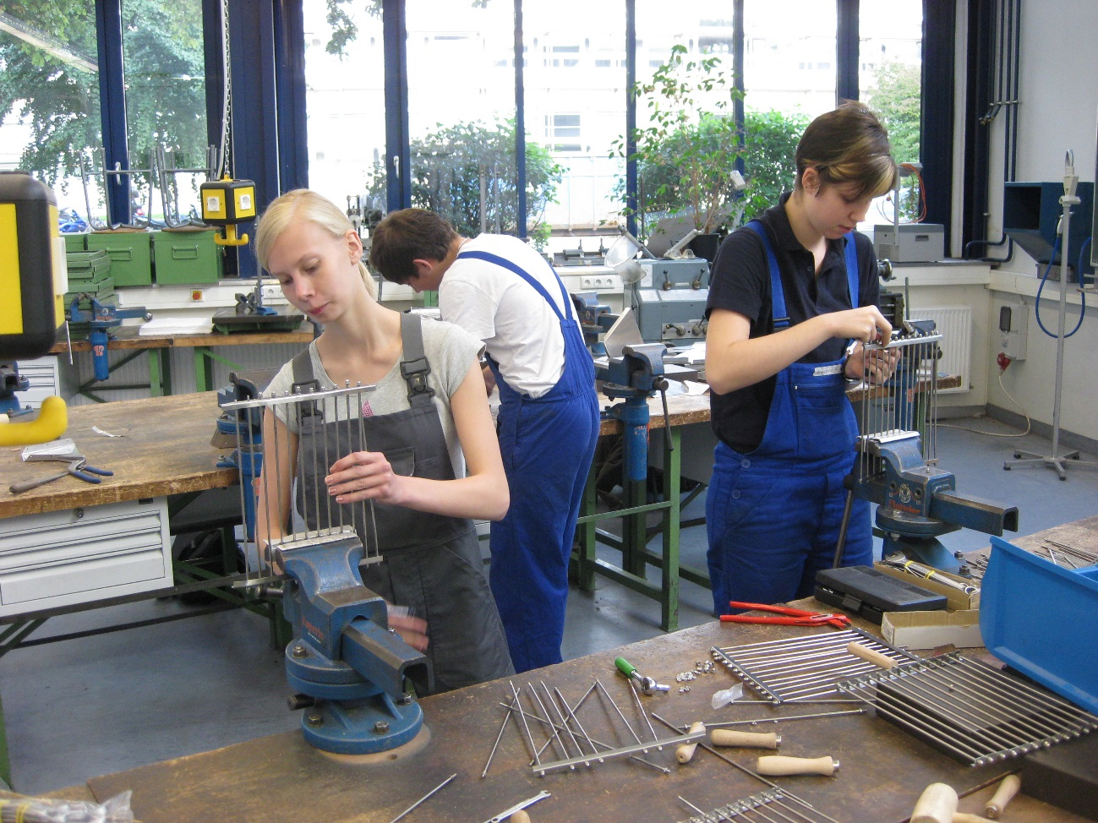
Unterrichtsorganisation
Berufliches Gymnasium Technik
Kompetenz | for | me

Slide 23
Unterrichtsorganisation
Berufliches Gymnasium Technik
Kompetenz | for | me

Slide 24
Unterrichtsorganisation
Berufliches Gymnasium Technik
Kompetenz | for | me

Slide 25
Unterrichtsorganisation
Berufliches Gymnasium Technik
Kompetenz | for | me

Slide 26
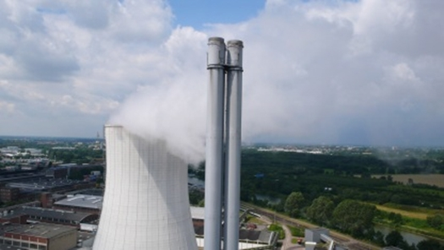
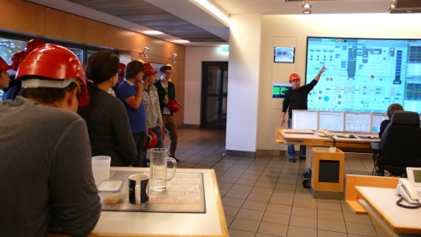
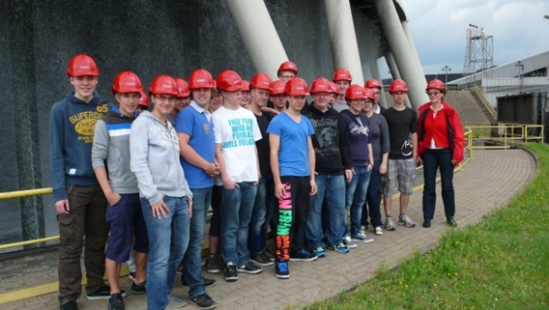
Unterrichtsorganisation
Tagesausflug zum
Kohlekraftwerk Stöcken mit
dem 11. Jahrgang
Berufliches Gymnasium Technik
Kompetenz | for | me

Slide 27
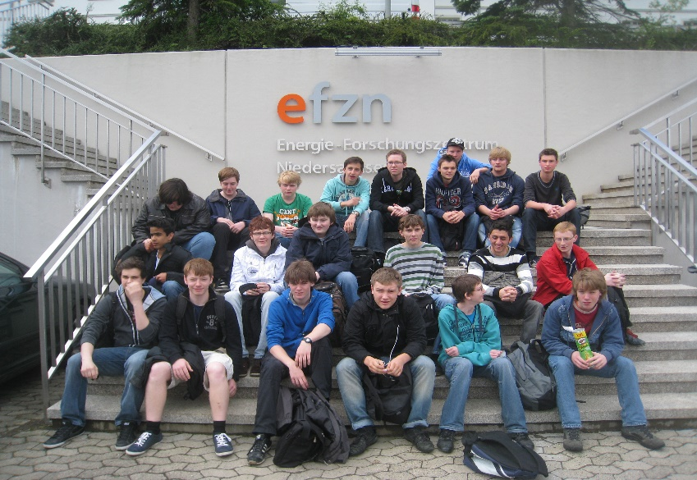
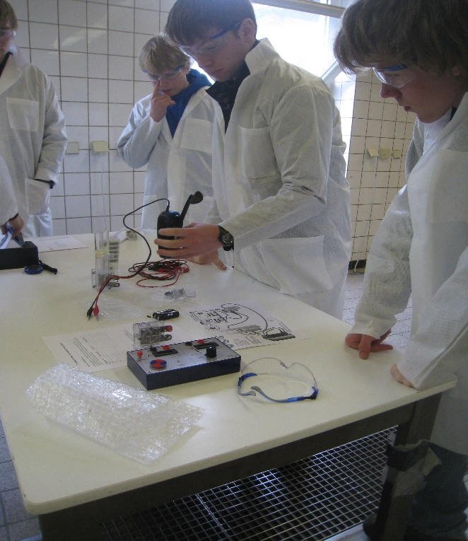
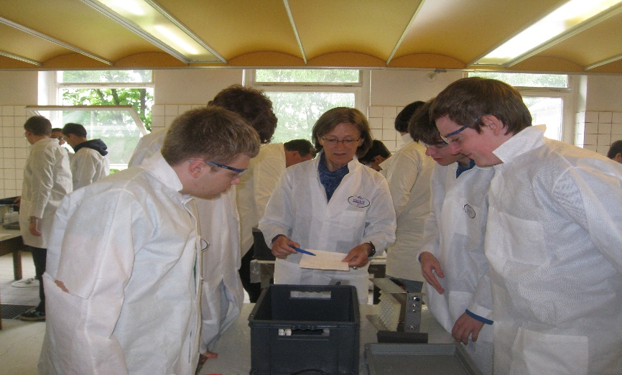
Unterrichtsorganisation
Tagesausflug zum
Energie-Forschungszentrum
Niedersachsen
Berufliches Gymnasium Technik
Kompetenz | for | me

Slide 28
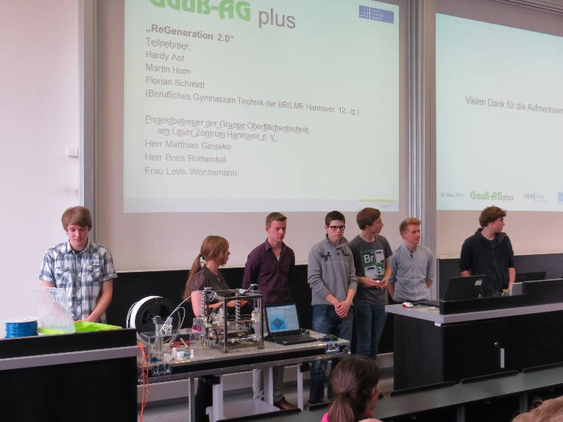
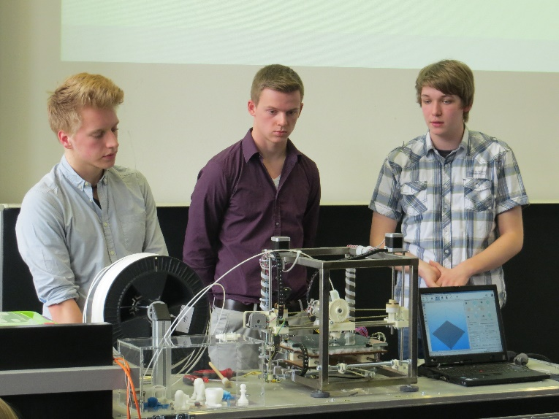
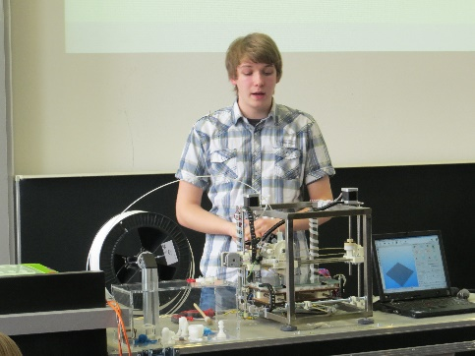
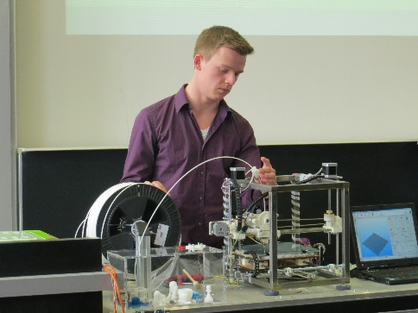
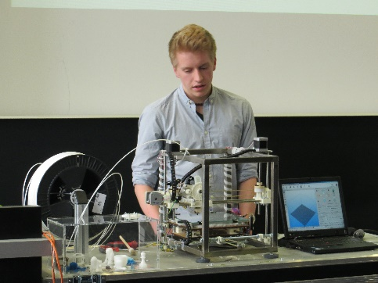
Unterrichtsorganisation
Zusammenarbeit
mit der
Universität
„uniKIK“
Berufliches Gymnasium Technik
Kompetenz | for | me

Slide 29
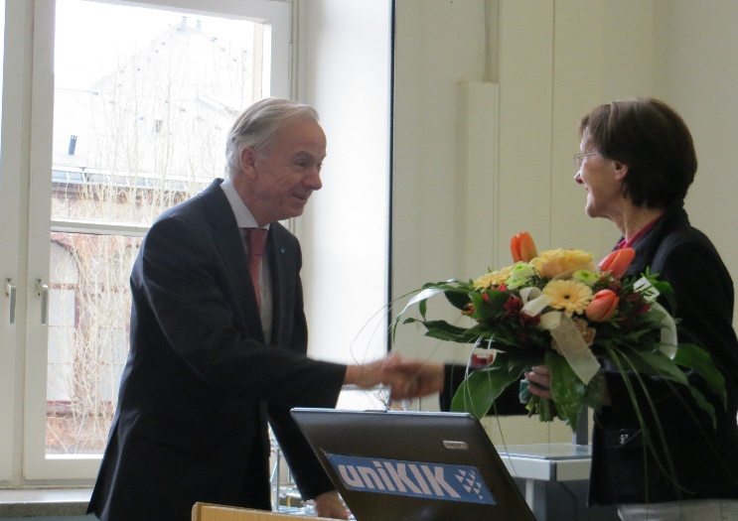
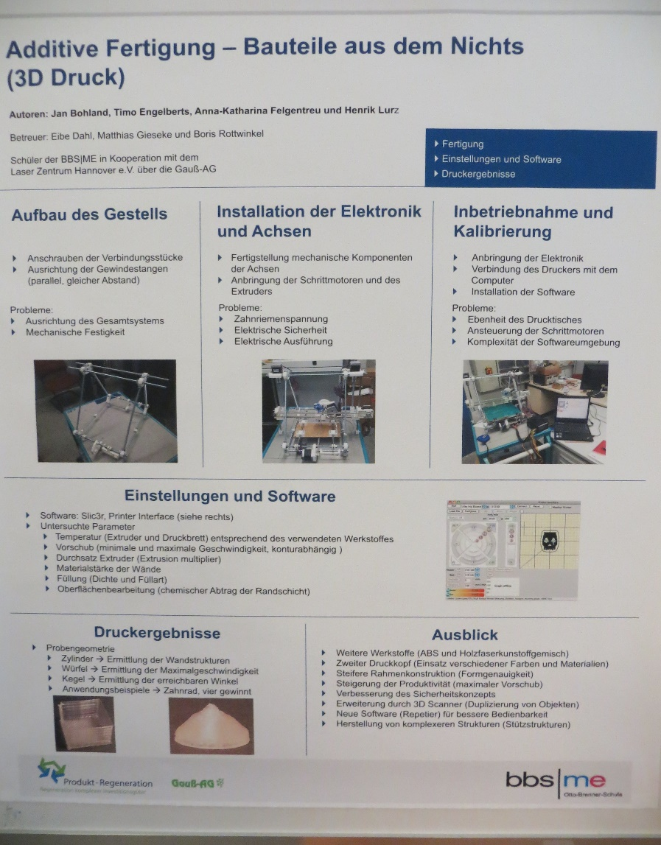
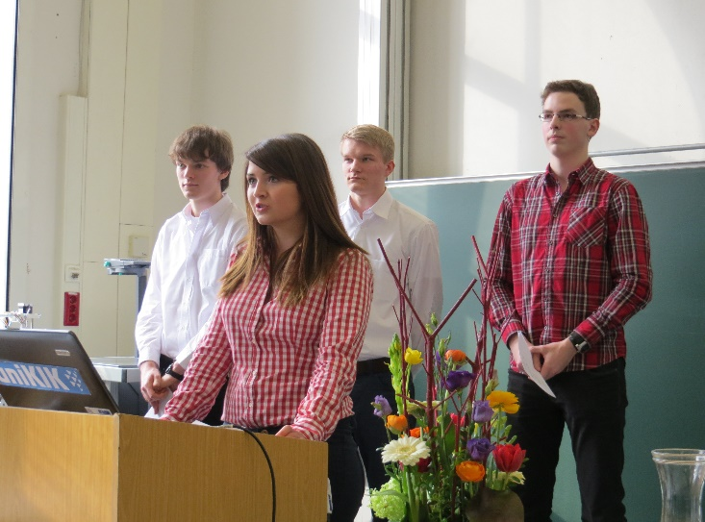
Unterrichtsorganisation
Zusammenarbeit
mit der
Universität
„uniKIK“
Berufliches Gymnasium Technik
Kompetenz | for | me

Slide 30
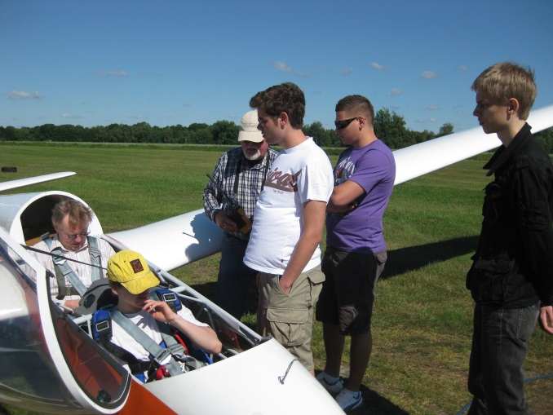
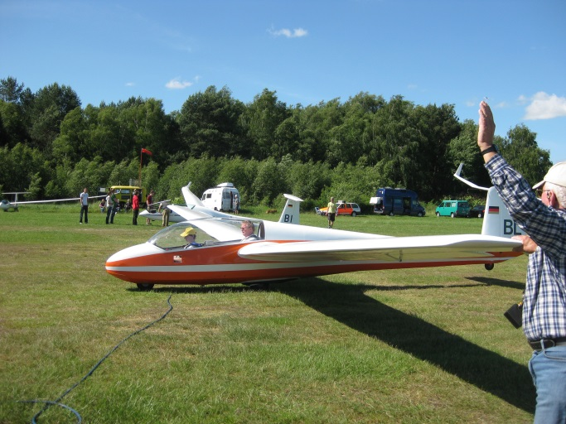
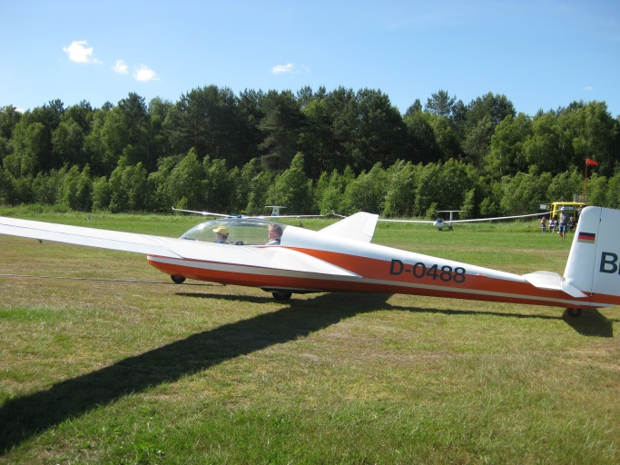
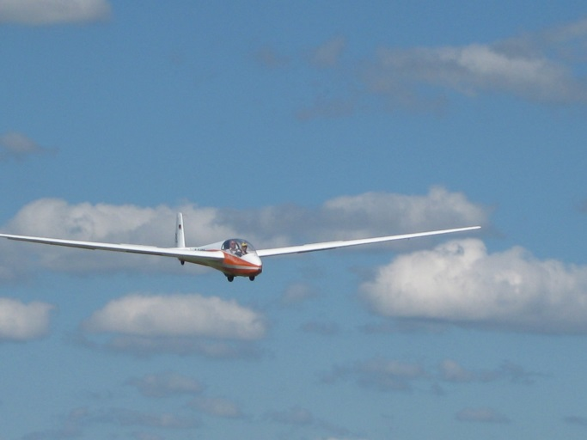
Unterrichtsorganisation
Berufliches Gymnasium Technik
Physik des Fliegens
Die naturwissenschaftlichen
Gesetze in Theorie
und Praxis erfahren.
Kompetenz | for | me

Slide 31
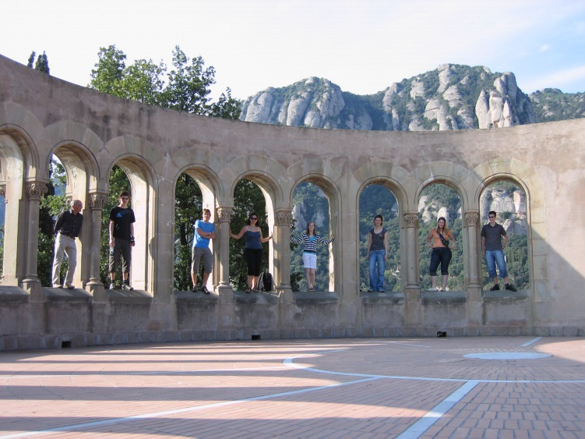
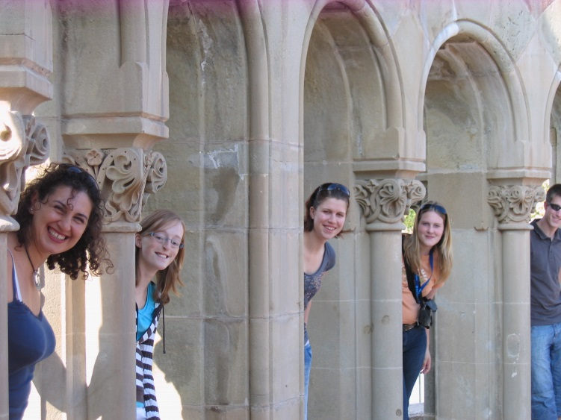
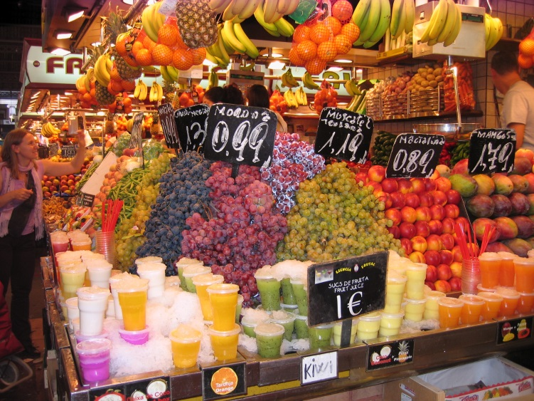
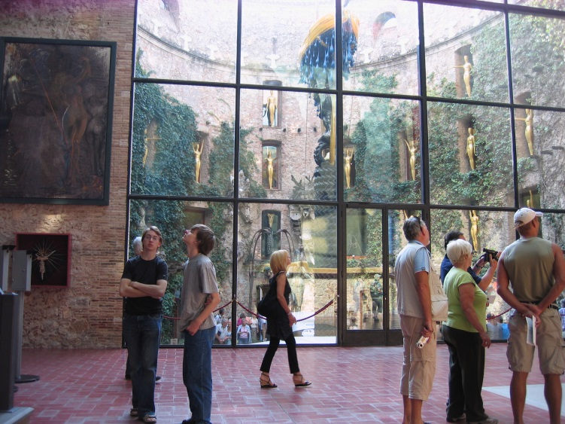
Unterrichtsorganisation
Berufliches Gymnasium Technik
Klassenfahrt
nach Spanien
Sprache und Kultur
hautnah erfahren
Kompetenz | for | me

Slide 32
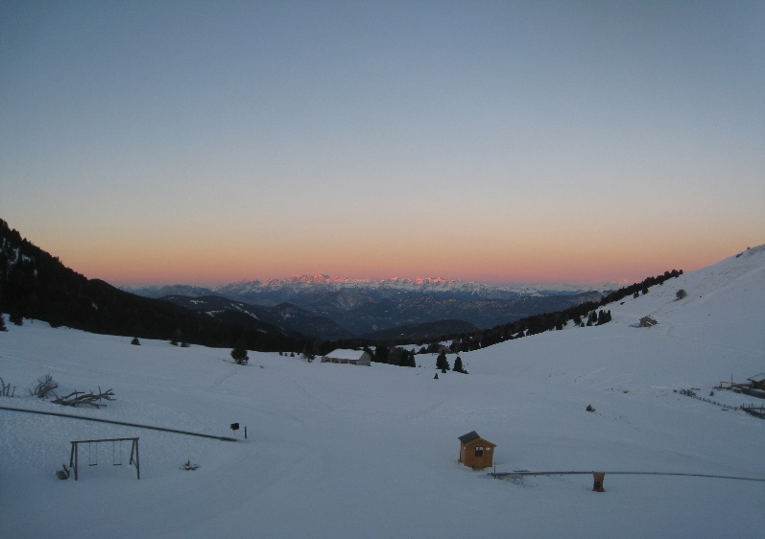
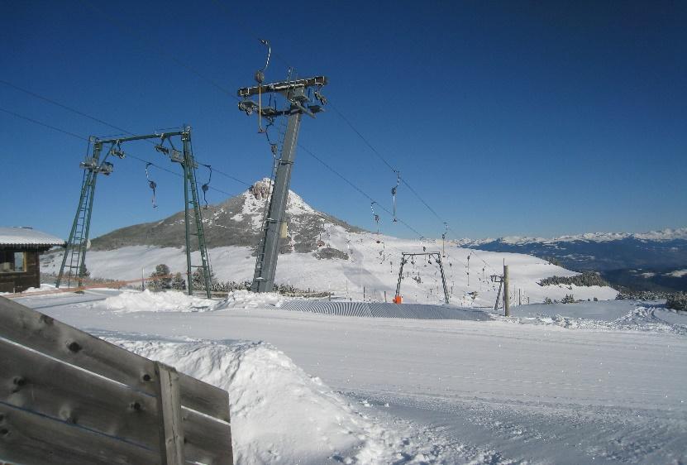
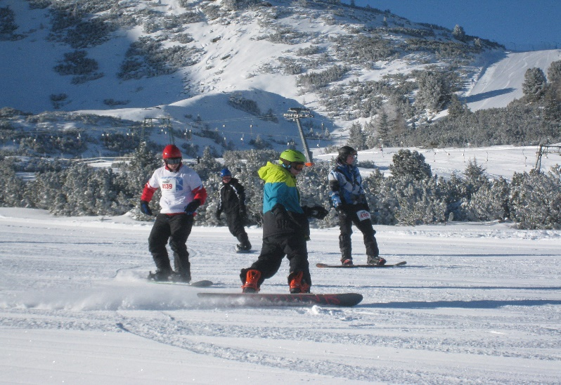
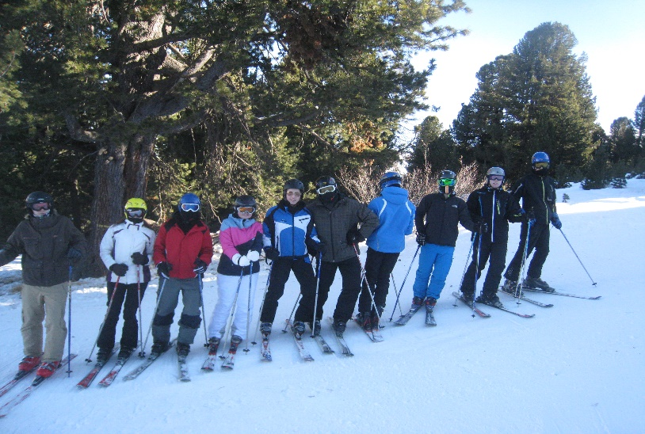
Unterrichtsorganisation
Berufliches Gymnasium Technik
Vielfältiges
Sportangebot
Neben Ski- und Snowboard
- Windsurfen
- Segeln
- Inliner
- Judo
- American Sports
- HaBa, FuBa, VoBa
uvm.
Kompetenz | for | me

